Slide 1
中软北邮2019级机械学习实习
中期项目答辩
指导老师：刘海兵 答辩人：汪金锋

Slide 2
目录
CONTENTS
01 /
成员与分工
02 /
项目背景
03 /
主要内容展示
04 /
总结
5 1 PP T模板网 www. 5 1pptmoban.com

Slide 3
01
PART
项目成员与小组分工
汪金锋/陈瀚东/白景元/张国浩/邵建树/王聪
Notes:
5 1 PP T模板网 www. 5 1pptmoban.com

Slide 4

项目成员与小组分工
汪金锋（组长）
陈瀚东
白景元
负责项目管理、任务分配以及大量代码整合。同时负责职业数据表格的优化工作（查询优化、排序优化）
负责整理出datadance基础项目代码，以便小组在此基础上做增量开发。同时负责实现“职位地区比例图”与“地区工种比例图”两个可视化功能
负责整理导航栏的排列，为每个可视化模块创建单独的跳转页，同时额外实现了“地区与薪酬对比图”的可视化功能。
王聪
邵建树
张国浩
负责美化主页中用户选项、样例数据和一些标签的显示效果
负责为职位数据管理表单增加一个文件导入功能，可以从本地的excel中直接导入职位信息
因为电脑出现故障，很遗憾未能有效参与到项目当中

Slide 5
02
PART
项目背景与概要

Slide 6

项目背景与概要
项目背景：实习的期中检验
经历为期四周的学习，本组成员对Scrapy爬虫、Flask框架及相关算法等技术有了较为深刻的认识。为了检验学习成果，提升成员对所授知识点理解掌握，本小组决定基于课程中的datadance项目，做进一步的优化与增量开发。
项目概要：
Point-1
Point-2
在Flask框架下使用，Python+JavaScript+HTML开发，利用Scrapy爬虫技术从猎聘网站中爬取职位信息，并用tf-idf推荐算法计算出相似职位的序列对
项目功能包含登录、用户管理、数据管理与筛选、数据可视化呈现等多个实用功能，基本可以满足设想的用户需求

Slide 7
03
PART
主要内容展示
登录/登出
用户信息查询与管理
职位信息查询与管理
职位信息在不同角度下的可视化

Slide 8
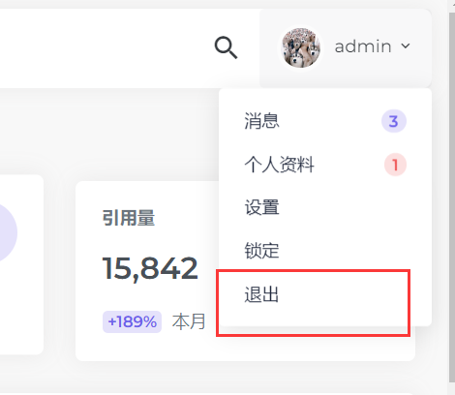
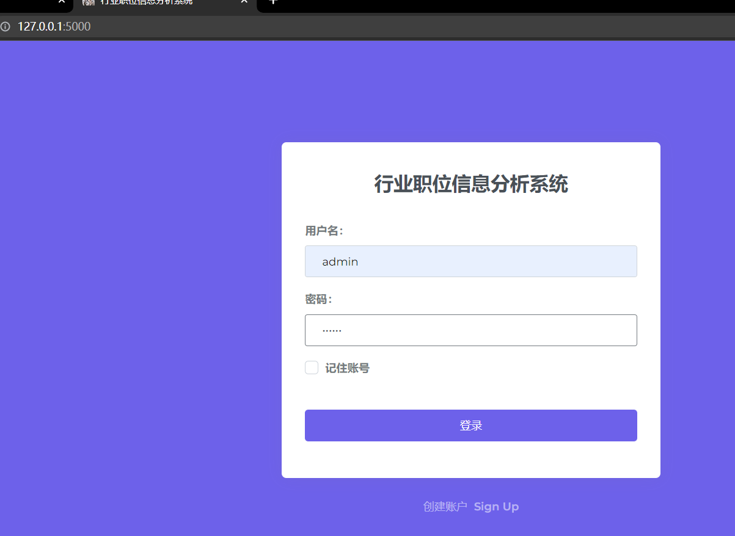
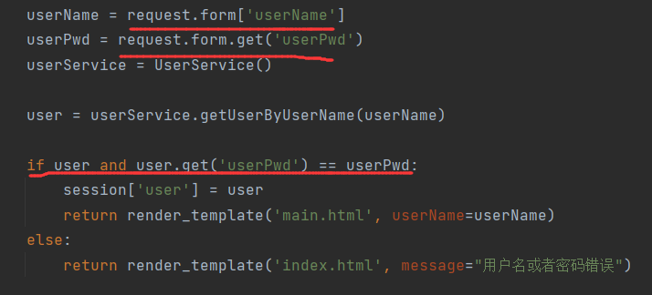
登录与登出
登录
登出
在登陆界面输入正确的用户名与密码后，点击登录按钮即可跳转到主页
登陆后，网页右上角将会反应用户信息，点击用户选项中的“退出”按钮即可登出主页，跳转到登出界面（与登录界面一致）
👈登录判断代码
通过request获取界面中的用户名与密码参数，利用Dao层进行数据库访问后判断信息是否匹配，如匹配则跳转到主页。

Slide 9
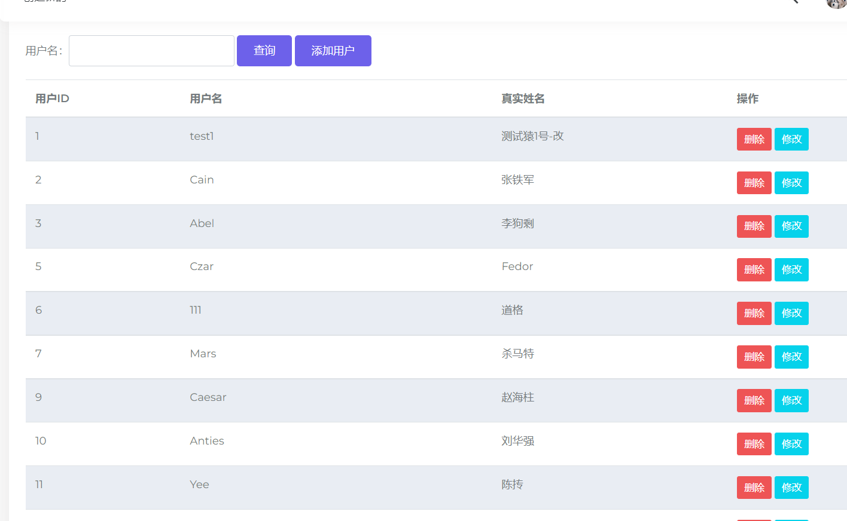
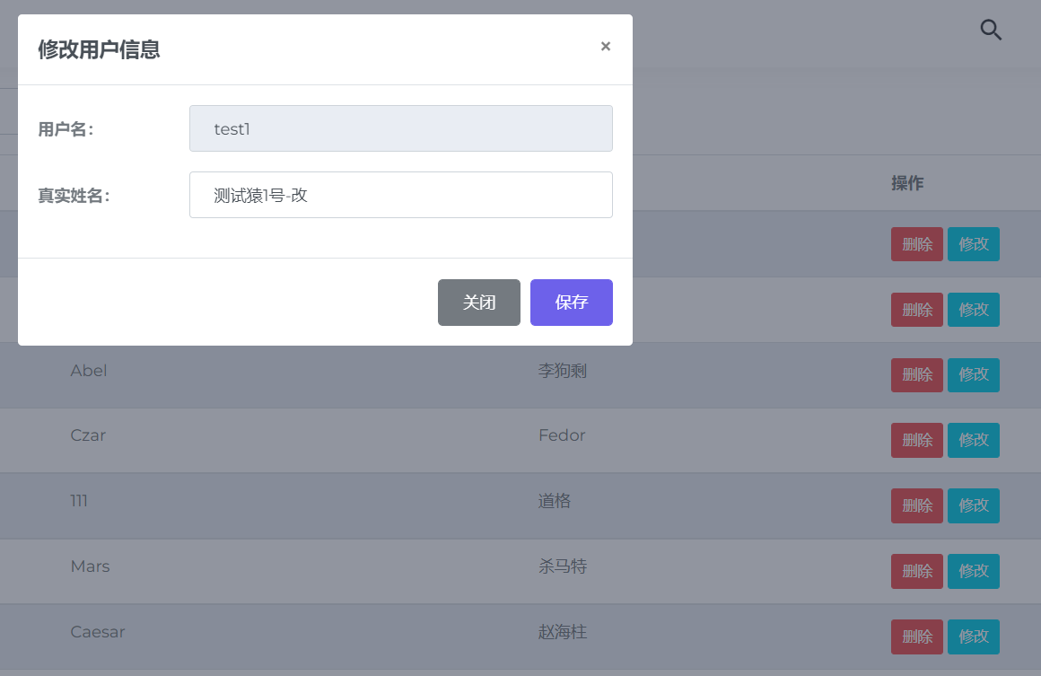
用户信息查询与管理
用户名查询
用户条目操作
用户管理列表将列出数据库中的所有用户条目，显示它们的用户ID、用户名与真实姓名三段数据
用户可以对一个用户信息条目进行“删除”与“修改”操作，操作完成后将刷新当前区域以显示新的用户条目列表
同时用户也可以通过键入关键词来查询具有相关用户名的用户信息条目

Slide 10
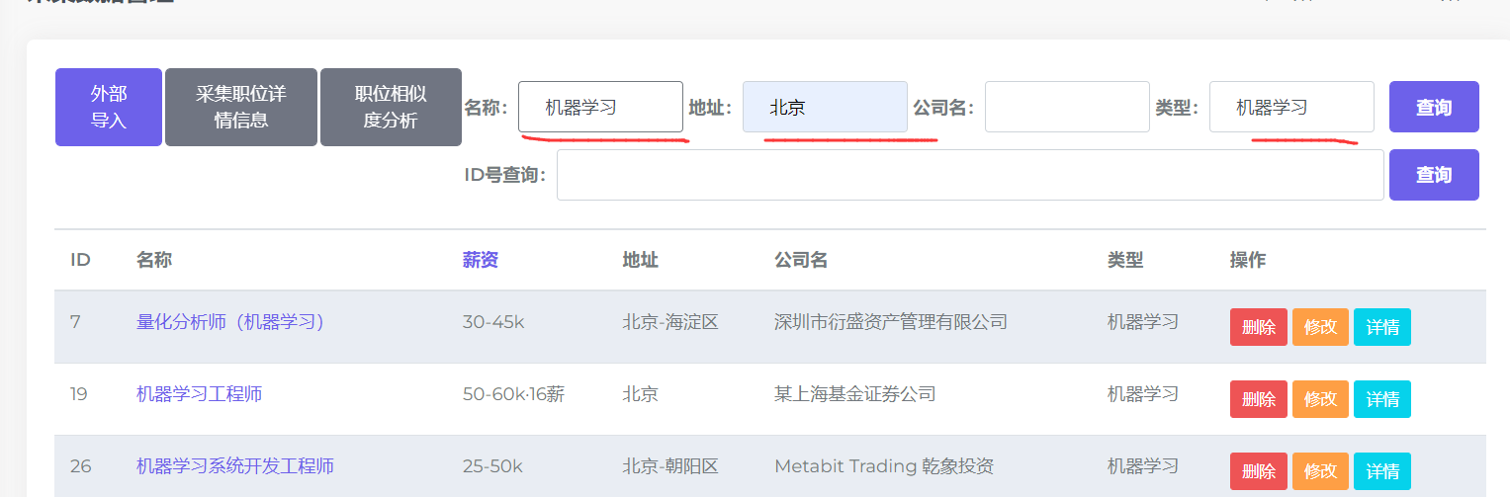
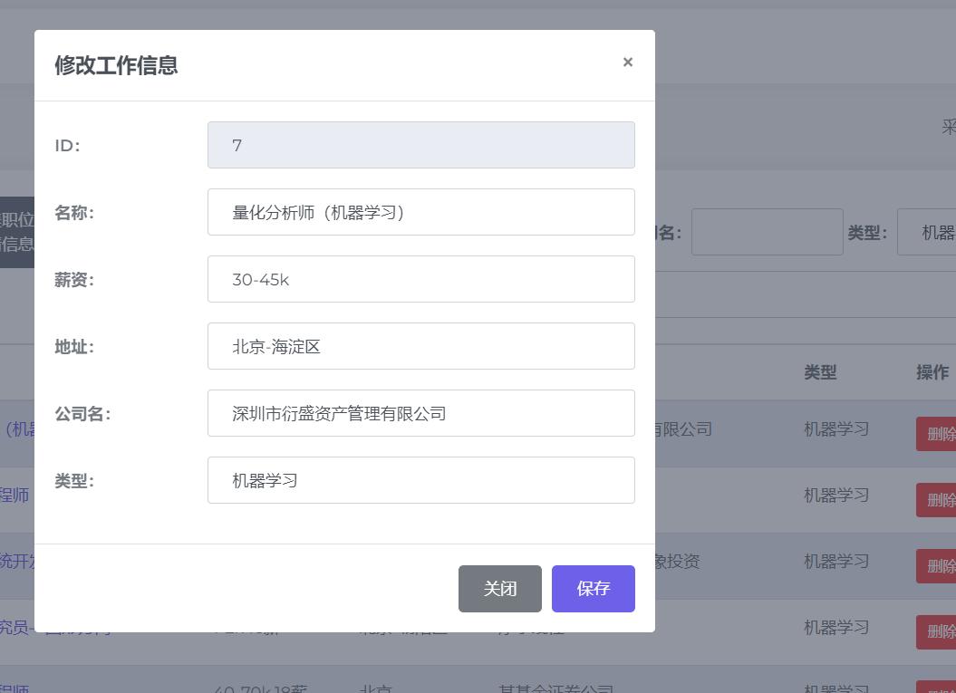
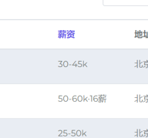
职位信息查询与管理
基础功能同用户信息管理，具有显示与查询👉
但因为职位信息涉及到的数据段更多，用户对其特定的需求也更复杂，所以职业信息的查询功能是依靠动态生成sql语句实现的，系统会自动检查每个条目的值是否存在，为存在的条目加上sql限定条件。
同时左上角增加了一个外部导入按钮，可以从本地的excel文件中读取新的职位信息并存入数据库
也支持较为详尽的修改功能👉
“薪资”文本也进行了特殊处理，现在单击该文本将会对当前查询条件下的所有的职位进行排序：按薪资升序、按薪资降序以及不排序（ID升序）

Slide 11
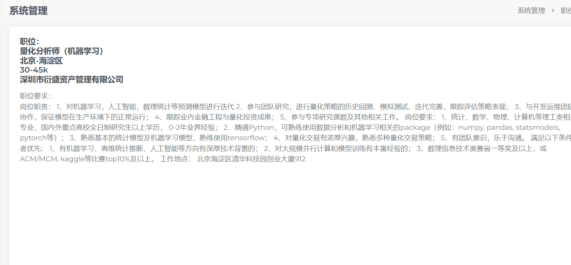
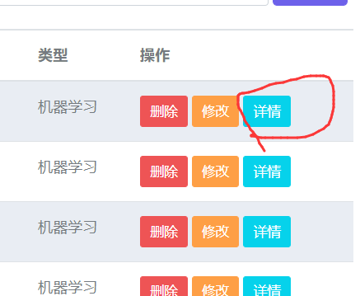
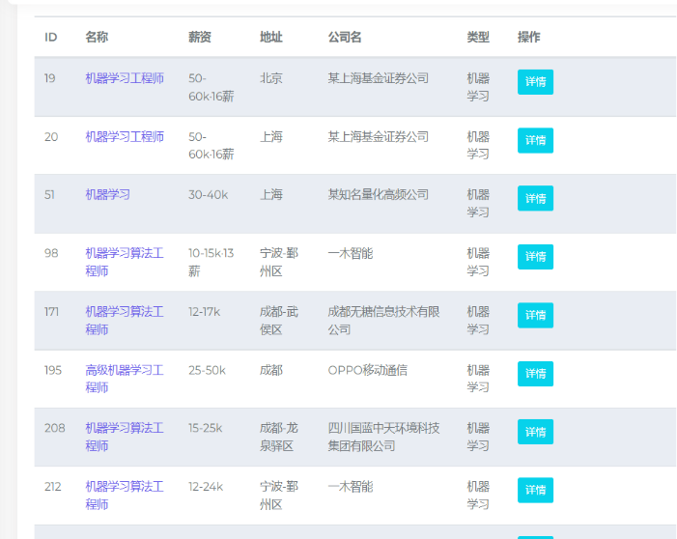
职位信息查询与管理
同时，点击某一职位信息的”详细”按钮，或者其名称后便可以浏览对应的职位详细介绍，以便于用户更深入地了解特定职位。
而职位详细介绍下方也会附带一个相关职位表单，里面列举了通过推荐算法计算出的相似职位，以便用户进行更多选择。

Slide 12
04
PART
项目总结
框架？管理？其他知识？

Slide 13

项目总结
相关问题：管理
本次项目没有实现高效项目管理。虽然使用git来协同开发，但因为成员的操作不熟练或疏忽，导致一些代码没有正确合并，最终需要人工整合，耗费大量时间
相关问题：学习成本
本次项目开发再次证明，一个项目往往涉及多个层次的知识点，因为我们自身的知识浅薄，开发中往往需要投入额外的大量的学习成本去完成一些原本很简单或者最终还是实现不了的功能。严重延缓了项目进度
相关问题：框架
即使经过课程学习和作业练习，包括组长在内的大部分成员起初还是对Flask框架不熟悉，影响了项目质量

Slide 14
谢谢观看 感谢指导
中期项目答辩
指导老师：刘海兵 答辩人：汪金锋

